Slide 1
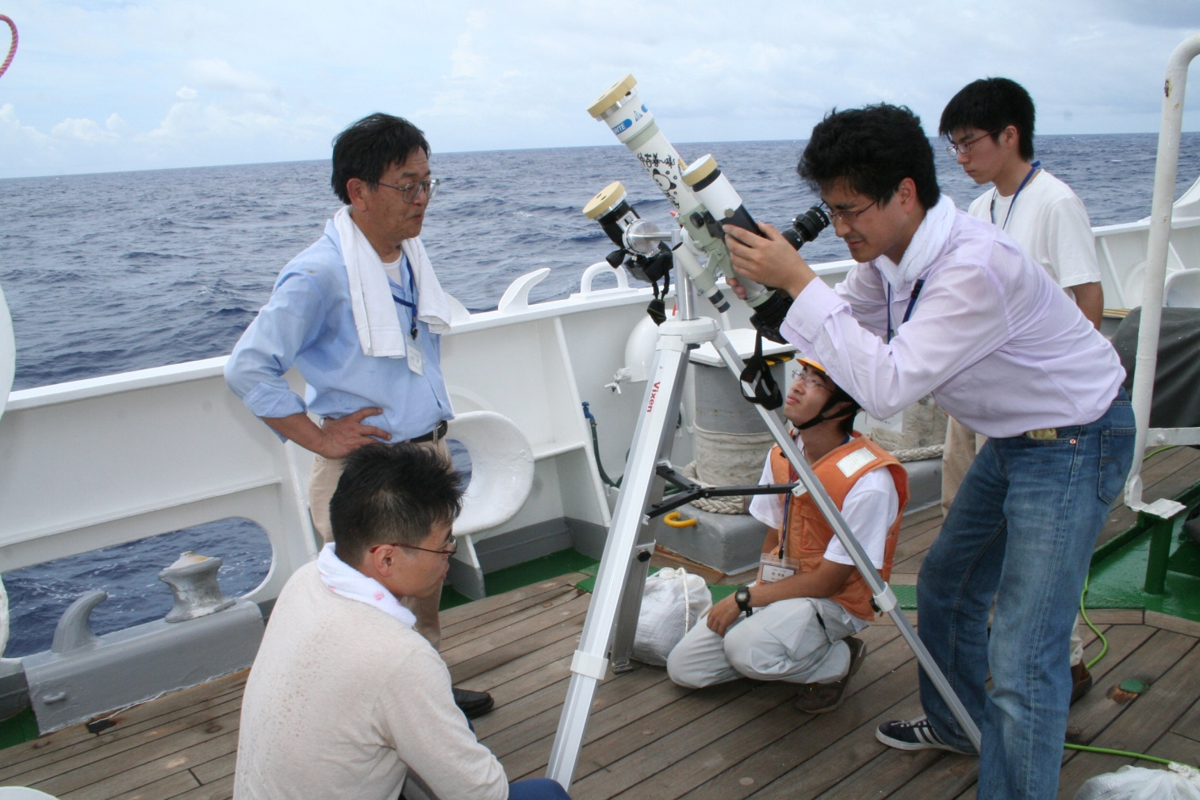
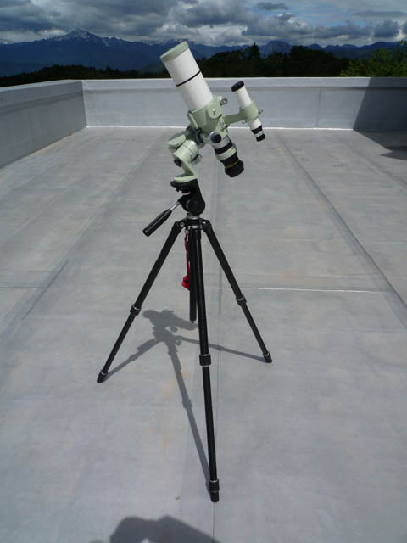
白色光コロナ班
北井礼三郎、仲谷善一、大辻賢一(京都大学・理)、
郡繁喜(鹿児島大学・水産)、屋敷尚紀(鶴丸高校)、花岡庸一郎(国立天文台)
問い合わせ先： kitai@kwasan.kyoto-u.ac.jp
・我々の観測の科学的な目的は、コロナ密度分布の微細な構造を探ることと、インド、中国、日本、太平洋の広範囲でなされる白色光コロナの撮像を繋ぎ合わせて構造の振動などの時間変動を捉えることでした。使用した観測装置は
■１ Nikon デジタル一眼レフカメラ D50＋望遠鏡：35mm判換算焦点距離：1120mm
■2 Panasonic デジタルカメラ Lumix G1＋望遠鏡：35mm判換算焦点距離：1000mm
■3 Canon デジタル一眼レフカメラ EOS 50D＋望遠鏡：35mm判換算焦点距離：595mm
装置1,2はフリーストップ経緯台に同架しました。この経緯台に同架したガイド装置による眼視太陽追尾により、船の揺れによる視点移動を補償しようと計画しました。
・観測時は、GPS信号による正確な時刻・経度・緯度をもとに、PC制御であらかじめプログラムされたタイミングで露光時間変更、繰り返し撮像を行うような自動観測を行いました。これには「Eclipse Orchestrator」ソフトを利用しました。
経緯台に同架した装置１，２
赤道儀上の装置３
・ 船上観測での視野の揺れを眼視で逐一追尾することは困難でした。大まかに視野を補正しつつ、自動観測で多数枚撮影する方針としました。
・ 次回は、ジンバルなどの揺れ補償装置を利用するのが得策と思われます。

Slide 2
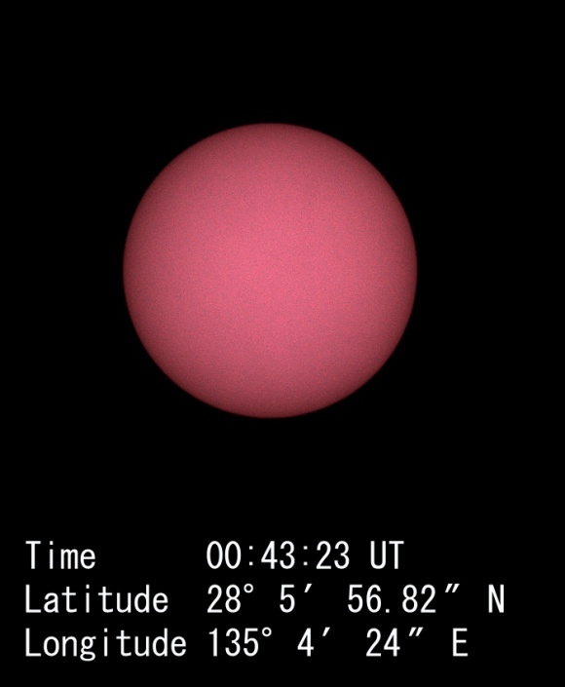
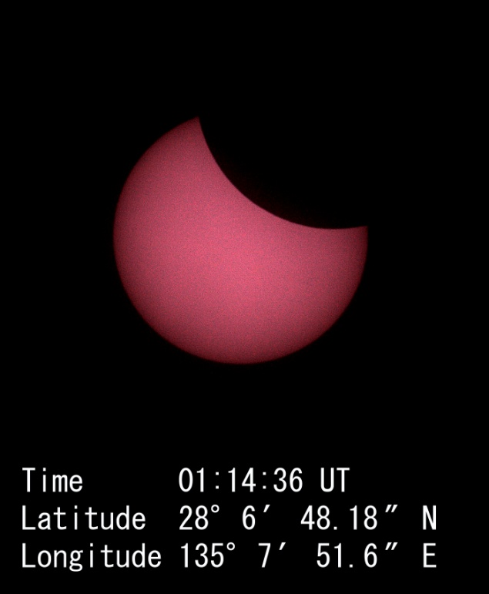
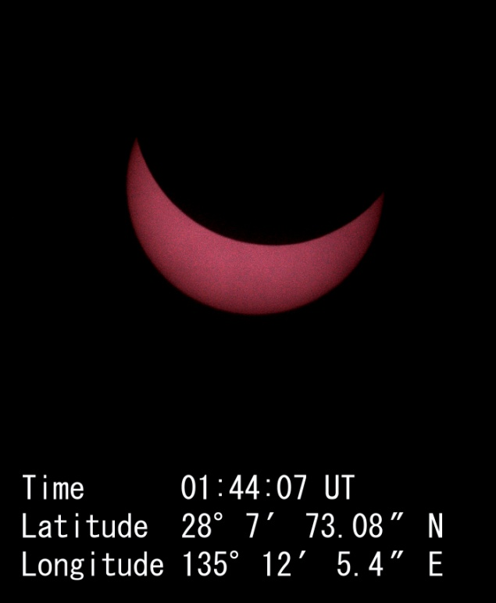
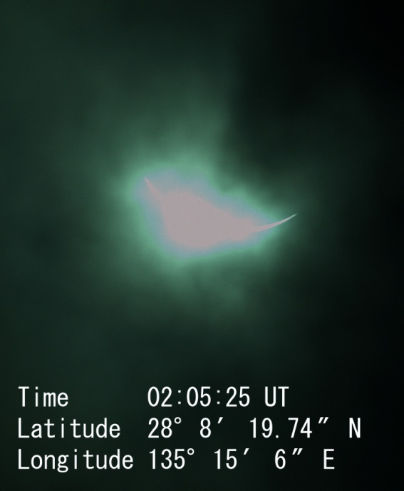
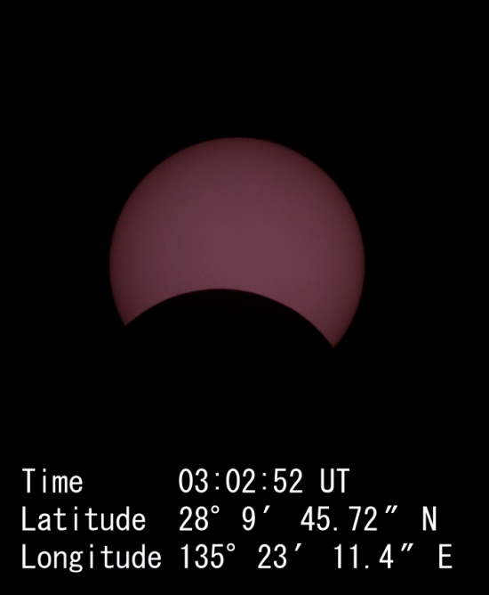
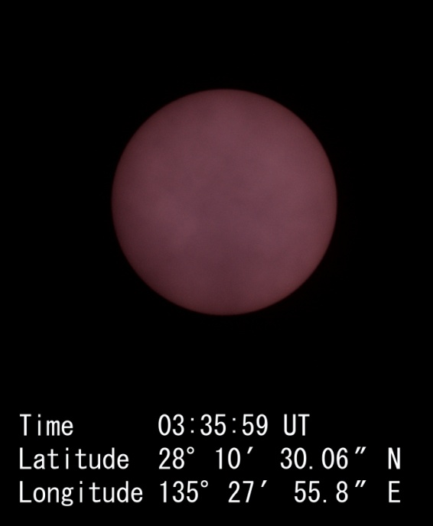
日食の進行の様子

